Slide 1
嶺東科技大學113年高教深耕計畫 高教深耕計畫執行成果
面向一 ：教學創新精進
策略1-1 ：厚植學生專業知能策略
行動方案：1111-A_產學共培學生契合職場所需能力_業師協同教學
課 程 ：民生產業管理
地 點 ：仙庭樓HT101
日 期 ：114年04月10日～05月29日
主辦單位：民生學院 幼兒保育系

Slide 2

活動目的
●旅遊、餐飲與文化創意產業從業人員應有之基本與專業要件:幼保跨域專業知識、服務態度。
●學生跨域瞭解旅遊、餐飲與文化創意產業經營管理實務，有助未來發展多元親子旅遊、親子餐飲與文化創意相關產業。

Slide 3
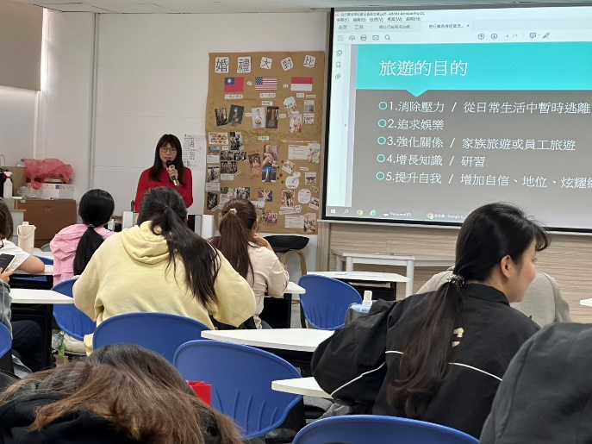
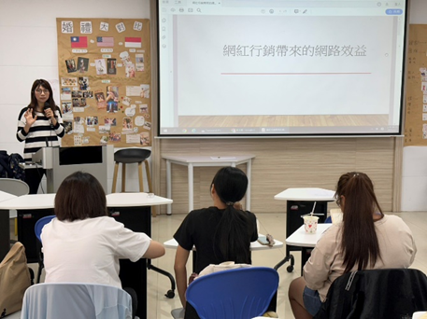
活 動 花 絮
●觀光旅遊業發展現況 ●講者范淑芸與參與者互動

Slide 4
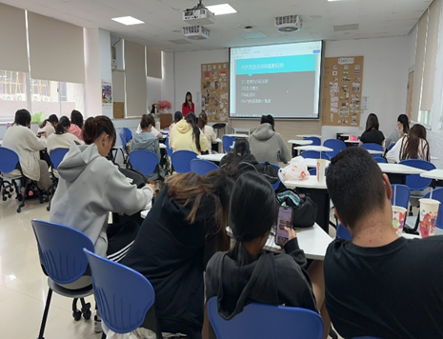
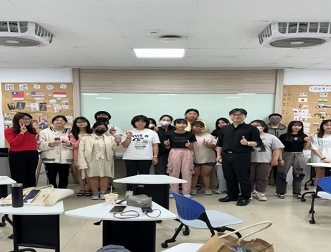
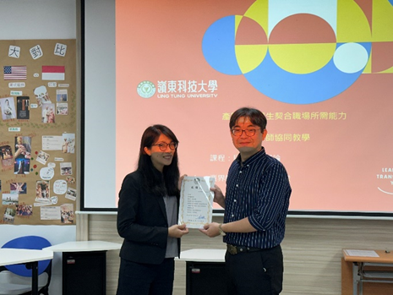
活 動 花 絮
●引導利用智慧手機客製化行程 ●活動參與者合照

Slide 5
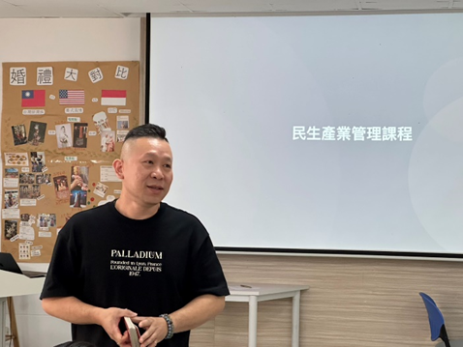
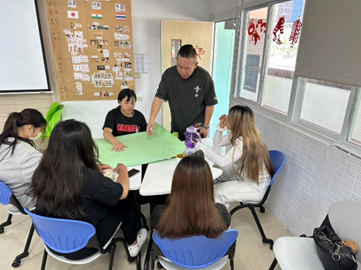
活 動 花 絮
●親子餐旅業發展現況 ●指導學生「來開店吧！」專題

Slide 6
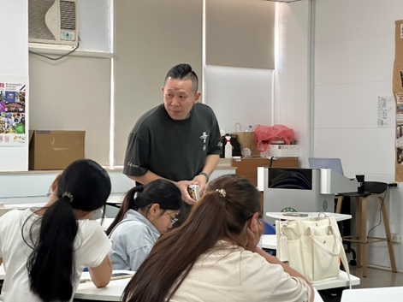
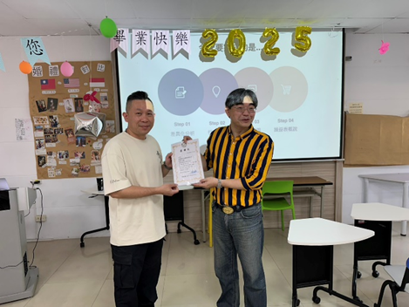
活 動 花 絮
●業師與參與者互動分享 ●主任致贈感謝狀

Slide 7
謝 謝 觀 賞

